Slide 1
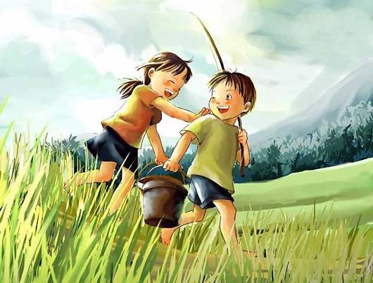
TIẾT: 75,76
TUỔI THƠ TÔI
Nguyễn Nhật Ánh
Giáo viên:……..

Slide 2
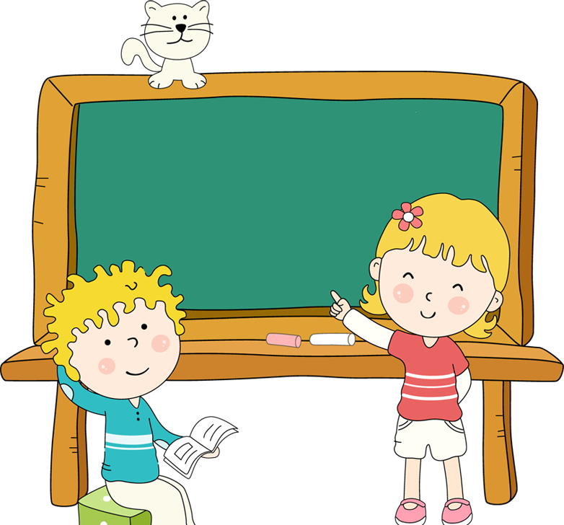
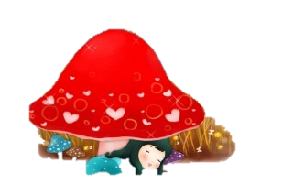
KHỞI ĐỘNG

Slide 4
HÌNH THÀNH KIẾN THỨC

Slide 5
I. Trải nghiệm cùng văn bản

Slide 6
1. Đọc
- Biết cách đọc thầm, trả lời được các câu hỏi suy luận.
- Biết cách đọc to, trôi chảy, phù hợp về tốc độ đọc, phân biệt được lời người kể chuyện và lời nhân vật.

Slide 7
2. Chú thích
Giải nghĩa một số từ khó: Hổm rày, lem luốc, trùm sò, bời lời

Slide 8
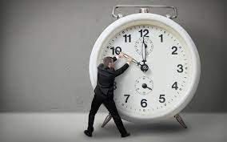
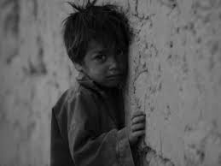
2. Chú thích
- Hổm rày:
mấy hôm nay
- Lem luốc:
quần áo bị dây bẩn, dính dơ nhiều chỗ.

Slide 9
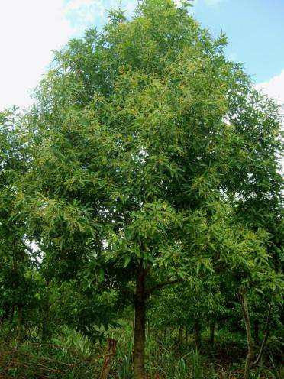
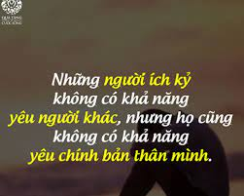
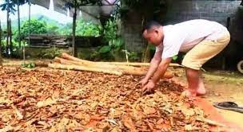
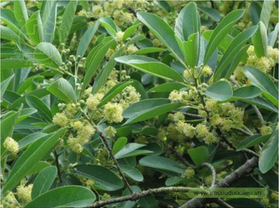
2. Chú thích
- Trùm sò:
chỉ người ích kỉ, luôn tìm cách thu lợi cho mình.
- Bời lời:
một loại cây gỗ nhỡ, lá đơn mọc so le, hoa mọc thành cụm hình chùy ở đầu cành, màu vàng nhạt.

Slide 10
3. Tác giả, tác phẩm
Trình bày vài thông tin về tác giả, tác phẩm?

Slide 11
a. Tác giả:
- Tên:
- Quê quán:
- Đóng góp:
- Tác phẩm tiêu biểu:

Slide 12
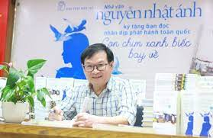
Tên: Nguyễn Nhật Ánh
Quê quán: Quảng Nam
a. Tác giả
Ông là nhà văn có nhiều tác phẩm dành cho trẻ thơ được yêu quý.

Slide 14
VB được trích từ “Sương khói quê nhà”.
Thể loại: truyện ngắn
b. Tác phẩm
Ngôi kể: ngôi thứ nhất, qua cảm nhận của nhân vật “tôi”.
Nhân vật chính: Lợi

Slide 15
II. Suy ngẫm và phản hồi

Slide 16
1. Ấn tượng chung về văn bản

Slide 17
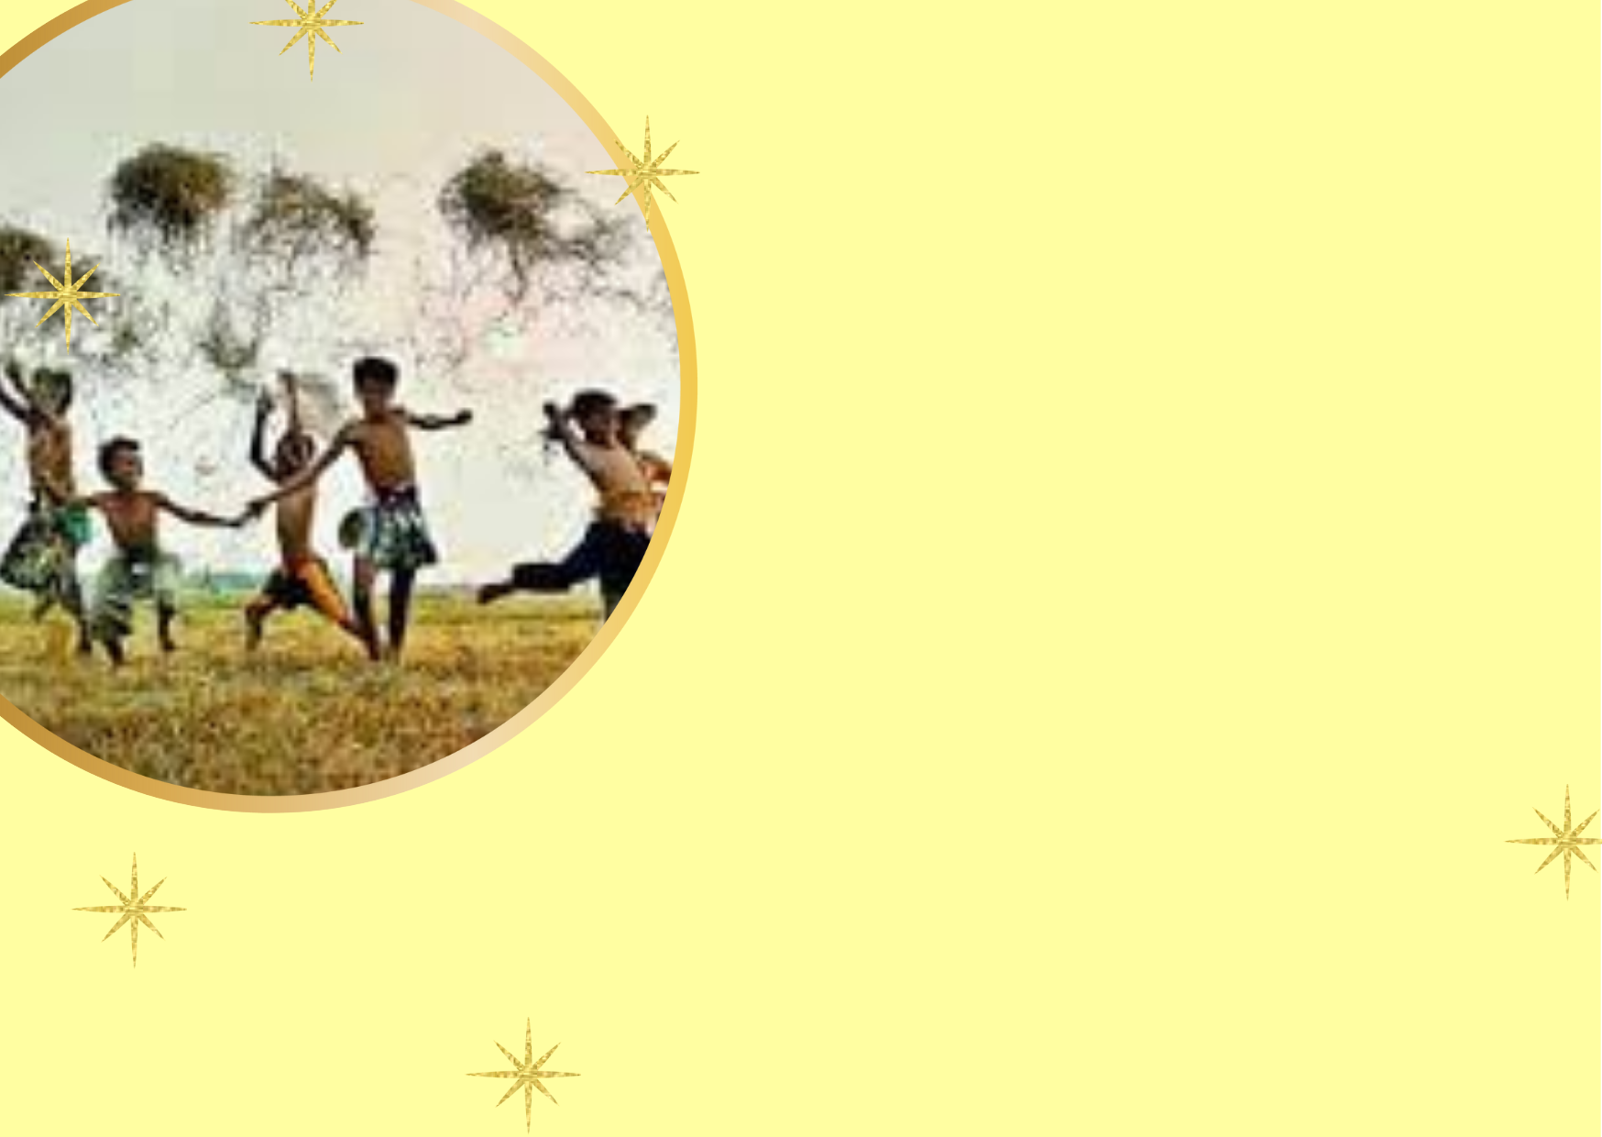
- HS chia sẻ ấn tượng của bản thân theo mẫu
Nêu ấn tượng của em sau khi đọc xong truyện Tuổi thơ tôi?
+ Sau khi đọc văn bản, ấn tượng của em là…
+ Em có ấn tượng khi đọc văn bản là…
+ Điều em ấn tượng nhất khi đọc văn bản là…

Slide 18
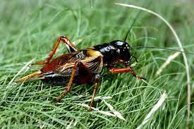
Nghiêm khắc
Ấn tượng về hành động của thầy giáo Phu
Gần gũi
Biết nhận lỗi khi vô tình gây ra

Slide 19
Cho chúng ta cảm nhận được tình cảm của nhân vật.
Ấn tượng về con dế lửa
Tạo ra sự thay đổi của thầy Phu.
Là nhân vật gây ra sự chia rẽ.

Slide 20
Kết thúc buồn.
Kết thúc truyện
Thể hiện được tình yêu thương.
Thể hiện sự hối hận.

Slide 21
2. Tìm hiểu nhân vật Lợi

Slide 22
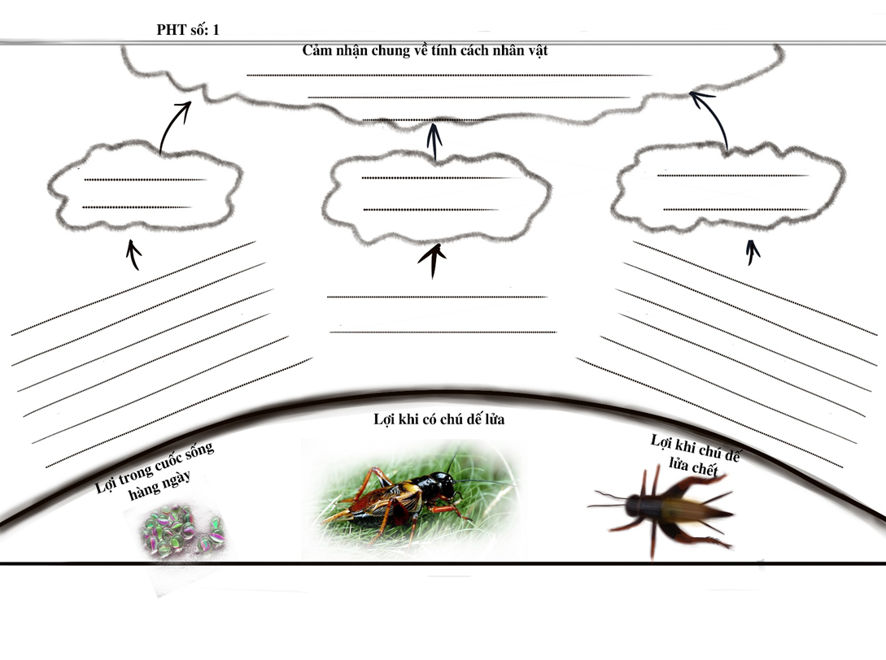

Slide 23
Có nhiều chi tiết trong văn bản miêu tả nhân vật Lợi.
Nhân vật Lợi
Các sự việc chính đều xoay quanh nhân vật Lợi.

Slide 24
Trùm sò nổi tiếng trong lớp.
-> Lợi là đứa ích kỉ, khôn lỏi, luôn tìm cách thu lợi cho mình.
Chỉ nghĩ đến việc thu vén cá nhân.
Trong cuộc sống hàng ngày
Phải trả công đàng hoàng mới làm.

Slide 25
Rất quý con dế.
→ Trân trọng và coi con dế là báu vật.
Khi Lợi có con dế lửa
Không đổi con dế bằng bất cứ giá nào.

Slide 26
Phản ứng của Lợi khi thấy dế lửa chết là chi tiết tiêu biểu vì góp phần bộc lộ tính cách nhân vật, giúp cốt truyện phát triển
Lợi khóc rưng rức khi đón cái hộp diêm méo mó từ thầy
Khóc như mưa bấc
→ Lợi yêu quý chú dế và cảm thấy đau khổ, mất mát khi chú dế đã chết.
Chôn dế dưới gốc cây bời lời sau vườn
Khi con dế lửa bị chết
Lợi đặt dế vào hộp các tông, chôn dưới gốc cây.
Cặm cụi sửa sang chiếc hộp cho ngay ngắn
Lợi cắm lên mộ dế những nhánh cỏ tươi.

Slide 27
Lợi khóc rưng rức khi đón cái hộp diêm méo mó từ thầy
Khóc như mưa bấc
➔ Lợi là một cậu bé tình cảm, chân thành và yêu quý động vật
Chôn dế dưới gốc cây bời lời sau vườn
Khi con dế lửa bị chết
Lợi đặt dế vào hộp các tông, chôn dưới gốc cây.
Cặm cụi sửa sang chiếc hộp cho ngay ngắn
Lợi cắm lên mộ dế những nhánh cỏ tươi.

Slide 28
3. Tìm hiểu nhân vật dế lửa

Slide 29
a. Cách ứng xử của các bạn trong lớp và thầy giáo với dế lửa

Slide 30
 | Cách ứng xử của bạn học |  | Cách ứng xử của thầy Phu
 | Biểu hiện | Ý nghĩa | Biểu hiện | Ý nghĩa
Khi dế lửa còn sống
Sau khi dế lửa chết

Slide 31
Các bạn trong lớp

Slide 32
Khi dế lửa còn sống
Các bạn trong lớp
Khi con dế chết

Slide 33
Các bạn tìm mọi cách để đổi được con dế bằng vật chất nhưng không được
Tức tối, ganh ghét với Lợi.
Khi dế lửa còn sống
Các bạn tìm cách làm Lợi bị bẽ mặt, bằng một trò nghịch ngợm trong lớp, hộp dế của Lợi bị thu.
Hả hê, vui sướng

Slide 34
Thấy lòng chùng xuống, chẳng thể nào sung sướng nổi
→ Tác giả đã diễn tả tâm lí nhân vật đặc sắc, phù hợp với lứa tuổi trẻ thơ.
Cảm thấy tan nát cõi lòng, thấy ân hận, vì đã vô tình đã làm Lợi bị tổn thương.
Khi con dế chết
Đến đám tang chú dế với vẻ mặt im lìm, buồn bã, trang nghiêm
Đào đất sâu và vuống vức
Cả bọn xúm vào ném từng hòn sỏi lên quan tài, thi nhau lấp cho thật đầy

Slide 35
Thầy Phu

Slide 36
Khi dế lửa còn sống
Thầy Phu
Khi con dế chết

Slide 37
Thầy giận giữ khi phát hiện tiếng ồn trong lớp
-> nghiêm khắc
Khi dế còn sống
Tịch thu hộp dế.

Slide 38
Áy náy, xin lỗi học trò vì hành động vô ý của mình.
-> một người thầy tình cảm, sẵn sàng nhận lỗi sai trước học trò.
Khi biết vô tình làm con dế của Lợi chết
Đến dự đám tang chú dế với một vòng hoa tim tím
Bùi ngùi xoa đầu của Lợi

Slide 39
b. Ý nghĩa cái chết của nhân vật dế lửa

Slide 40
Theo em, dế lửa là nhân vật gây ra sự chia rẽ giữa Lợi và các bạn hay là nhân vật giúp họ xích lại gần nhau hơn? Vì sao?( Qua cái chết của dế lửa, khiến cho các nhân vật nhận ra được điều gì?)

Slide 41
Ban đầu dế lửa là nguyên nhân gây ra chia rẽ giữa Lợi và những người bạn
Ý nghĩa cái chết của dế lửa
Khi dế lửa chết đã giúp các các bạn, thầy Phu và Lợi xích lại gần nhau hơn.
=> Sự thay đổi góp phần thể hiện chủ đề của truyện: khẳng định ý nghĩa của sự cảm thông, thấu hiểu và tha thứ đối với cuộc sống của chúng ta

Slide 42
4. Bài học về cách ứng xử trong cuộc sống

Slide 43
Từ câu chuyện Tuổi thơ tôi, em rút ra được bài học gì về cách ứng xử trong cuộc sống?

Slide 44
Khi đánh giá người khác phải có cái nhìn khách quan, toàn diện.
Cần tôn trọng người khác và những gì liên quan đến họ.
Bài học về cách ứng xử
Nên cẩn thận, thận trọng mọi lúc mọi nơi.
Biết nhận sai và sửa lỗi sai.
Cần yêu thương và bảo vệ động vật.

Slide 45
III. Tổng kết

Slide 46
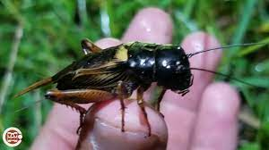
Truyện kể về trò đùa của các bạn trong lớp với Lợi đã dẫn đến cái chết của con dế lửa. Qua đó, mọi người đã thay đổi cách nhìn với Lợi.
1. Nội dung – Ý nghĩa
Truyện khẳng định ý nghĩa của sự cảm thông, thấu hiểu và tha thứ trong cuộc sống của chúng ta.

Slide 47
Quan sát tinh tế, lựa chọn chi tiết tiêu biểu, vốn hiểu biết phong phú, phù hợp tâm lí trẻ thơ.
2. Nghệ thuật
Lời văn giàu hình ảnh.

Slide 48
LUYỆN TẬP

Slide 49
TRÒ CHƠI
PHIÊU LƯU CÙNG NHỮNG CHÚ DẾ

Slide 50
Câu 1. Văn bản “Tuổi thơ tôi” nằm trong tập nào?
A. Cho tôi xin một vé đi tuổi thơ.
B. Mắt biếc.
C. Sương khói quê nhà.
D. Tôi thấy hoa vàng trên cỏ xanh.

Slide 51
Câu 2. Đâu là sự kiện mở đầu trong Tuổi thơ tôi?
A. Nhân vật tôi nhớ về Lợi và chú dế lửa.
B. Nhân vật tôi nghe tiếng dế vào những ngày mưa nhớ về tuổi thơ.
C. Câu chuyện về sự chọc ghẹo của thằng Bảo khiến chú dế lửa chết.
D. Lợi, các bạn và thầy Phu tổ chức tang lễ cho dế lửa.

Slide 52
Câu 3. Đâu không phải trò chơi tuổi thơ trong hồi tưởng của tác giả?
A. Đá dế.
B. Bắt dế.
C. Hái na.
D. Hái ổi.

Slide 53
Câu 4. Cảm xúc của các bạn cùng lớp trong câu chuyện chọc ghẹo Lợi diễn biến như thế nào?
A. Từ hả hê, vui sướng đến nặng lòng, hối hận, tiếc nuối.
B. Từ nặng lòng, hối hận, tiếc nuối đến hả hê, vui sướng.
C. Từ ghen ghét, khó chịu đến vui sướng, hả hê.
D. Từ tức giận đến nặng lòng, hối hận, tiếc nuối.

Slide 54
Câu 5. Trong mắt bạn bè trong lớp, Lợi là cậu bé như thế nào??
A. nhanh nhẹn, thông minh.
B. ích kỉ, thu vén cá nhân.
C. Cái đầu nổi từng tảng rất bướng
D. hòa đồng, biết chia sẻ.

Slide 55
Câu 6. Tại sao Lợi không đánh đổi con dế bằng bất cứ giá nào?
A. Vì Lợi muốn có giá cao hơn.
B. Vì Lợi yêu quý chú dế.
C. Vì chú dế là con dế khỏe nhất.
D. Vì Lợi không thích đổi.

Slide 56
Câu 7. Việc cử hành lễ tàng cho chú dế đã thể hiện điều gì ở Lợi?
A. Tức giận với thầy giáo.
B. Đau buồn, thương tiếc trước sự ra đi của người bạn yêu quý
C. Không tha thứ cho tất cả mọi người vì đã gây ra cái chết của chú dế.
D. Muốn chú dế sống lại.

Slide 57
Câu 8. Nhận định nào sau đây không đúng về nhân vật trong truyện Tuổi thơ tôi?
A. Dế lửa là nguyên nhân gây chia rẽ giữa Lợi và các bạn.
B. Dế lửa là nhân vật khiến Lợi và các bạn xích lại gần hơn.
C. Thầy giáo Phu là người nghiêm khắc nhưng cũng giàu tình cảm
D. Suy cho cùng, Lợi cũng chỉ là một cậu bé ích kỉ, hẹp hòi, tính toán.

Slide 58
Câu 9. Tính cách nhân vật Lợi chủ yếu được thể hiện qua
A. Ngoại hình, hành động và lời kể của người kể chuyện.
B. Nhân vật tự kể về tính cách của mình.
C. Chủ yếu qua ý nghĩ.
D. Cách ứng xử.

Slide 59
Câu 10. Nhân vật nào giúp chúng ta hình dung ra chân dung của Dế Choắt?
A. Chị Cốc
B. Dế Trũi
C. Cái Cò
D. Dế Mèn

Slide 60
Câu 10. Truyện được kể theo ngôi thứ mấy?
A. Ngôi thứ nhất.
B. Ngôi thứ hai.
C. Ngôi thứ ba.
D. Ngôi thứ tư.

Slide 61
VẬN DỤNG

Slide 62
Viết một đoạn văn khoảng 7-10 câu nêu cảm nhận về một nhân vật để lại cho em nhiều ấn tượng trong truyện ngắn Tuổi thơ tôi?

Slide 63
* Về hình thức: đảm bảo hình thức đoạn văn, cấu trúc cú pháp của câu, đảm bảo số câu. Dùng từ phù hợp, trong sáng.

Slide 64
* Về nội dung: nêu cảm nhận về nhân vật em ấn tượng.
- Giới thiệu về nhân vật mà em ấn tượng.
- Miêu tả, kể về nhân vật.
- Bộc lộ suy nghĩ, cảm xúc về nhân vật ấn tượng.

Slide 65
Đoạn văn tham khảo
Trong tác phẩm “Tuổi thơ tôi”, nhà văn Nguyễn Nhật Ánh đã viết về tuổi thơ với những kí ức và hoài niệm tươi đẹp về tình bạn, tình thầy trò của tác giả trong quá khứ. Văn bản đã thành công với sự khắc họa một cách dí dỏm và chân thực các nhân vật học trò trong đó nổi bật với cậu bé Lợi. Lợi là “trùm sò” nổi tiếng trong lớp, lúc nào cũng nghĩ đến chuyện “thu vén cá nhân” để làm giàu cho mình. “Chép bài giùm là hai viên bi. Giữ dép dùm là một viên bi,…”. Cách khắc họa đó khiến người đọc không khỏi bật cười vì sự ngộ nghĩnh của tuổi thơ và không ít người trong chúng ta thấy bóng dáng mình trong đó. Sự việc đẩy tới cao trào khi Lợi có con dế lửa “nổi tiếng lì đòn”.

Slide 66
Đám trẻ vì ghen tị nên đã bày trò và dẫn đến cái chết của dế. Cuối cùng, chúng đã cùng nhau tổ chức một đám tang đúng nghĩ để tưởng niệm chú dế lửa xấu số. Đám trẻ không còn cảm thấy ganh tị hay ghét Lợi, giờ đây trước mắt chúng không phải là hình ảnh của cậu bạn luôn tìm cách “thu vén cá nhân” mà là hình ảnh cậu bạn đang khóc rưng rức và sửa sang chu đáo cho ngôi mộ của chú dế thân yêu. Đám trẻ cũng cảm thấy có lỗi và ra sức đào, cuốc cho thật sâu để chú dế được an nghỉ. Qua việc xây dựng nhân vật Lợi với giọng văn dí dỏm, hài hước, không ít người trong chúng ta đã nhìn thấy chính bản thân mình của một thời ấu thơ với những khoảnh khắc khó quên bên bè bạn. Và cũng qua nhân vật, chúng ta học được bài học về sự cảm thông, yêu thương và trân trọng bạn bè mình nhiều hơn nữa.

Slide 67
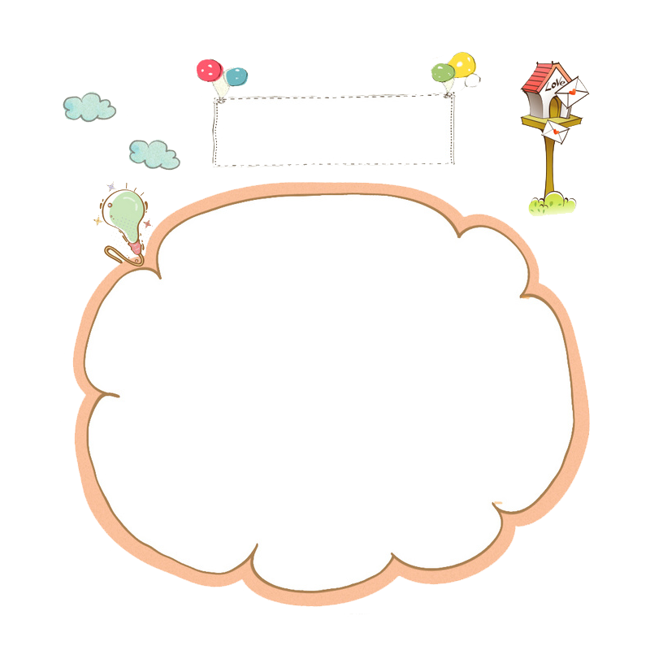
Chuẩn bị bài: Con gái của mẹ.
Khái quát bài học bằng sơ đồ tưu duy.
Vẽ tranh theo yêu cầu.

Slide 68
HẸN GẶP LẠI!

